Slide 1
Reflexive Verbs with Passé Composé

Slide 2
Reflexive Verbs
Reflexive verbs are used when the subject and object of a verb (action) are the same
Identified by the reflexive pronoun se that comes before the infinitive form (se laver, se préparer)
Se means “to oneself”

Slide 3
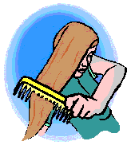
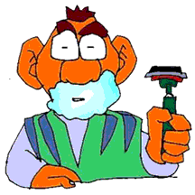
Les verbes réfléchis (présent)
Reflexive verbs (Les verbes réfléchis) are formed with a reflexive pronoun that matches the subject
Je me peigne.
(I comb (my hair))
Monsieur Martin se rase.
(Mr. Martin shaves)

Slide 4
Reflexive pronouns for Subject pronouns
Je me
Tu te
Il/elle/on se
Nous nous
Vous vous
Ils/elles se

Slide 5
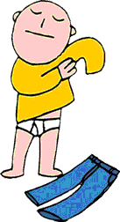
Example: Present Tense of the verb s’habiller (To dress)
Je m’habille (I dress)
Tu t’habilles (you dress)
Il/Elle/On s’habille (he/she/one dresses)
Nous nous habillons (we dress)
Vous vous habillez (you (pl) dress)
Ils/Elles s’habillent (they dress)

Slide 6
Passé Composé of Reflexive Verbs
For passé composé, reflexive verbs are always conjugated with the helper verb être and the participe passé must agree with its subject (gender & number)
Order:
Subject + reflexive pronoun + être in present tense + participe passé that matches subject

Slide 7
Passé Composé of Reflexive Verbs Examples
Examples:
Je me suis rasé- I shaved
Je me suis maquillée - I put on make-up (fem.)
Elle s’est brossée les dents- she brushed her teeth
Ils se sont levés á sept heures- they got up at 7 o’clock
Elles se sont couchées après minuit- they went to bed after midnight

Slide 8
Negation
In French, negation is used for words like can’t, don’t, won’t
It’s formed by creating a verb sandwich with ne and pas as the ”bread” ends and the verb as the filling
Ne + verb + pas

Slide 9
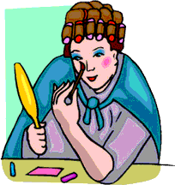
Le présent négatif (negative present) de se maquiller (put on makeup)
Je ne me maquille pas (I don’t put on makeup)
Tu ne te maquilles pas (You don’t put on makeup)
Il/Elle/On ne se maquille pas ( He/she/one doesn’t put on makeup)
Nous ne nous maquillons pas (We don’t put on makeup)
Vous ne vous maquillez pas (You (pl) don’t put on makeup)
Ils/Elles ne se maquillent pas (They don’t put on makeup)

Slide 10
Negation with Passé Composé
Order:
Subject + ne + reflexive verb + être in present tense + pas + participe passé

Slide 11
Negation with Passé Composé Examples
Nous ne nous sommes pas levés We didn’t get up
Tu ne t’es pas préparé You didn’t get ready
Elles ne se sont pas endormies They didn’t fall asleep
Elle ne s’est pas brossée les cheveux She didn’t brush her hair

